Slide 1
Les Capteurs
Prise d’information sur la Partie Opérative (Effecteurs)
Mise en forme du signal
Transmission à la Partie Commande

Slide 2
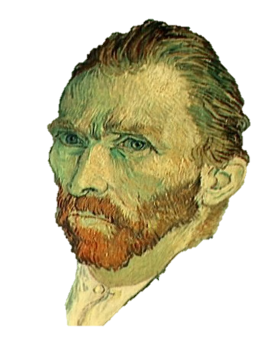

L’être humain voit, entend, sent, goutte,
pour réaliser ces fonctions
il utilise cinq sens,
la vue
l’ouïe
l’odorat
le gout
le toucher
Vincent Van Gogh
C’est grâce à ces informations et en fonction de sa personnalité, de son vécu, de sa culture, qu’il prendra des décisions sur ce qu’il doit réaliser.

Slide 3
Dans un système industriel le fonctionnement est très proche.
La fonction de mise en forme d’informations est confiée à des éléments que l’on appelle des capteurs.
Véritables organes affectés à la traduction de grandeurs physiques en grandeurs électriques (le plus fréquemment) ils sont spécialisés, et sont conçus pour traduire une grandeur physique donnée se produisant dans un environnement spécifié.

Slide 4
On peut distinguer trois grandes fonctions,
Détecter une présence ou absence d’un élément, seuil ..,
Mesurer une grandeur, en terme quantitatif, qualitatif…,
Réaliser des fonctions paramétrables, on parlera alors de capteurs intelligents.
On peut résumer la fonction détection par un petit schéma.
Grandeur physique
Traduire la grandeur physique
Signal compatible avec la partie commande

Slide 5
Les différents types de signaux de sortie :
Type de sortie | Signal de sortie
Tout Ou Rien (TOR) A partir du seuil le détecteur délivre un signal en changeant d’état. Passage de « 0 » à « 1 » ou de « 1 » à « 0 » (en général changement d’état d’un contact )
Numérique (absolu). Le signal de sortie évolue en fonction du signal d’entré de la grandeur physique. La précision dépend d’un terme appelé « résolution » et qui découle du rapport de la grandeur à traduire sur la valeur maximale prise par le mot binaire.
grandeur
Signal de sortie
temps
grandeur
temps

Slide 6
Les différents types de signaux de sortie :
Type de sortie | Signal de sortie
Numérique (incrémental). Le signal de sortie est constitué d’une succession d’états « 0 » et « 1 » généralement sur deux voies notées « A » et « B » et décalés de 90° pour pouvoir indiquer le sens de déplacement, plus une voie Z (appelée Top 0) une impulsion par tour pour un contrôle . Un système de comptage doit être associé pour donner une indication de position, vitesse….
Analogique 0 +10 V . Le signal de sortie est linéaire et suit proportionnellement la variation de la grandeur d’entrée. On aura directement la valeur de la grandeur en appliquant un coefficient multiplicateur. Facilité de mise en œuvre, mais erreur générée par la longueur de la liaison électrique.
grandeur
0 1
temps
10V
grandeur
temps

Slide 7
Les différents types de signaux de sortie :
Type de sortie | Signal de sortie
Analogique -10 +10 V Le signal de sortie est linéaire et suit proportionnellement la variation de la grandeur d’entrée. On aura directement la valeur de la grandeur en appliquant un coefficient multiplicateur, avec en plus le signe, qui nous donnera une indication de sens. Facilité de mise en œuvre, mais erreur générée par la longueur de la liaison électrique (chute de tension).
Analogique 0 - 20mA : Le signal est cette fois aussi proportionnel à la grandeur mesurée . Ce type de sortie est moins sensible à la longueur de la liaison électrique.
10 V
temps
- 10 V
grandeur
temps

Slide 8
Les différents types de signaux de sortie :
Type de sortie | Signal de sortie
Analogique 4- 20mA : Le signal est cette fois aussi proportionnel à la grandeur mesurée avec un décalage par rapport au « 0 » . Ce type de sortie est moins sensible à la longueur de la liaison électrique, et la grandeur mini est traduite par une valeur différente de « 0 » qui du coup représente une rupture de la transmission de l’information.
Analogique Pour les sondes de températures, soit la grandeur se traduira par une variation ohmique positive PT100, thermistance CTP, ou négative, thermistance CTN. Sur les sonde de type thermocouple ce sera une tension. Dans tous les cas il faudra connaitre la courbe du composant pour pouvoir interpréter un résultat qui sera plus ou moins linéaire.
grandeur
20mA
4 mA
temps
grandeur
temps

Slide 9
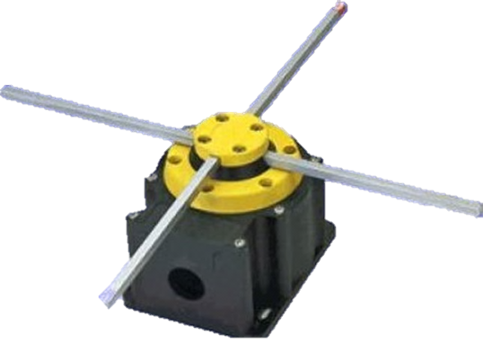
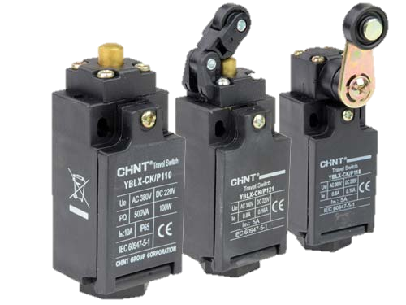
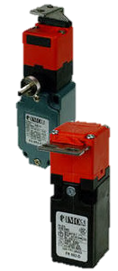
Les Capteurs Tout ou Rien (TOR)
Les fins de courses (fdc) ou,
interrupteurs de position électromécaniques
13
11
13
11
Symboles
-S1
-S2
-S1
-S2
14
12
14
12
Actionnés par contact direct avec des objets ou pièces, à l’aide d’une partie mécanique mobile, le principe même de ce système le destine à des applications de détection sur des solides, et à des critères fréquences temps pas très élevés.
Sur le même principe on trouve pour contrôler la fermeture des portes et autres capots de protection du système des contacts de sécurité à clé reliés au système comme des arrêts d’urgence (gérés de manière prioritaire) avec éventuellement un système de verrouillage électromagnétique.

Slide 10
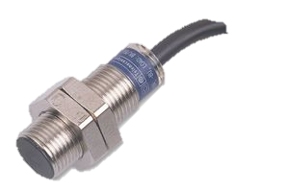

Détecteurs de Proximité inductifs :
13
-B2
11
Symbole
-B1
14
12
Pour détecter du métal sans contact physique et à faible distance.
Le principe de fonctionnement repose sur la génération d’un champ
magnétique à haute fréquence émis par le détecteur, l’approche d’un métal plus
ou moins bon conducteur magnétique vient modifier le champ émis par le capteur,
donc le courant dans la bobine.
À partir d’un seuil prédéfini, le contact (statique) change d’état, l’information est générée.
À des distances différentes, ces capteurs sont capables de « voir » des matériaux comme l’aluminium et le cuivre (à condition qu’ils soient très proches), et bien sûr des matériaux ferreux à distance plus importante (quelques millimètres).
Verre
-B2
-B2
11
13
11
13
-B1
Aluminium
-B1
12
14
12
Fer
14
Cliquez sur le matériau que vous voulez approcher ou éloigner du détecteur

Slide 11


Détecteurs de Proximité capacitifs:
13
-B2
11
Symbole
-B1
14
12
Pour détecter des objets de natures diverses, à faible distance sans contact physique.
Le principe de fonctionnement repose sur la conception de base du condensateur, une armature est matérialisée par la face avant du détecteur, l’autre armature est matérialisée par le corps.
Le matériau à détecter vient modifier le diélectrique du condensateur ainsi fait, et donc modifier le courant circulant dans le composant ( un oscillateur permet de considérer le caractère ohmique du condensateur).
De taille plus importante que les inductifs, ils sont capables de " voir" toutes les matières.
Verre
-B2
-B2
11
13
11
13
-B1
Aluminium
-B1
12
14
12
Fer
14
Cliquez sur le matériau que vous voulez approcher ou éloigner du détecteur

Slide 12
Câblage détecteur de proximité :
+
-B1
-B2
+
Technologies en deux fils;
Facilité de câblage
Chute de tension en position « fermé »
Courant de fuite en position « ouvert »
La mise en série de deux capteurs devient impossible
13
11
14
s
12
s
On trouvera des technologies en trois fils (4 si deux contacts);
Deux fils d’alimentation et un fil (S) de sortie d’information
Un peu plus difficile à mettre en œuvre
Pas de Chute de tension en position « fermé »
Pas de Courant de fuite en position « ouvert »
La mise en série de deux capteurs devient possible.
-
+
-B2
+
-B1
13
11
14
12
s
s

Slide 13
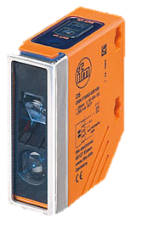
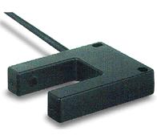
Détecteurs photoélectriques
Les Détecteurs photoélectriques sont utilisés pour détecter des objets situés jusqu'à plusieurs dizaines de mètres, sans distinction de matière. La détection peut se faire sur des propriétés particulière, couleur, réflexion…
Six systèmes sont utilisés suivant les situations avec émission dans les infrarouges, ou en lumière pulsée, pour une immunité aux rayons lumineux ambiants . Certains sont même capables de détecter des couleurs particulières.

Slide 14

Détecteurs photoélectriques
Système barrage :
L’objet à détecter va couper un faisceau lumineux en passant entre l’émetteur de ce faisceau et le récepteur.
« Cliquez sur l’objet pour l’avancer , ou le reculer»
-B1
-B1
-B2
-B2
11
13
11
13
14
14
12
12
Émetteur
Récepteur

Slide 15

Détecteurs photoélectriques
Système reflex :
L’ émetteur et le récepteur sont situés dans le même boîtier en l’absence d’objet à détecter le faisceau va être renvoyé par un réflecteur.
« Cliquez sur la voiture
pour l’avancer , ou la reculer»
-B1
-B1
-B2
-B2
11
13
11
13
14
14
12
12
Émetteur
Récepteur
Réflecteur
Système reflex polarisé :
Pour détecter des surfaces réfléchissantes le réflecteur va donner une particularité aux faisceaux renvoyés sur le module émetteur-récepteur (angle de réverbération, diffractions…) de sorte qu’une surface réfléchissante normale ne puisse pas être confondue avec le réflecteur, d’ou détection de l’objet qui coupe le faisceau.

Slide 16
Détecteurs photoélectriques
Système de proximité :
C’est ici la pièce à détecter qui va renvoyer le rayon sur l’ensemble émetteur récepteur, ce système est mis en place pour des distances de détection relativement faibles.
« Cliquez sur l’objet pour l’avancer , ou le reculer»
-B1
-B1
-B2
-B2
11
13
11
13
14
14
12
Le faisceau lumineux ne « revient » pas sur l’émetteur-récepteur.
12
Émetteur
Récepteur
Système de proximité à effacement de l'arrière-plan :
C’est le même principe que précédemment avec une sensibilité uniquement sur la proximité du détecteur, ce qui permet de ne pas tenir compte de ce qui se trouve en arrière-plan. Cela oblige une proximité régulière des objets à détecter.

Slide 17
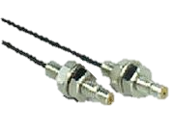
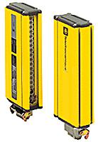
Détecteurs photoélectriques
Système à fibres optiques :
On désigne ici le système de transport du faisceau lumineux d’un point de vue de l’émetteur comme du récepteur. Le boîtier du composant peut être déporté par rapport à l’endroit où doit s’effectuer la détection. L’avantage de ce type d’installation est le peu de place nécessaire. Le système fonctionne en mode barrage.
Les barrières immatérielles sont des composants qui utilisent le principe des détecteurs photoélectriques utilisés en barrage, avec un nombre important de composants photoélectriques informant le système dès qu’un corps franchit un passage à surveiller.

Slide 18
Particularités des sorties:
-B1
-B2
+
Sorties de type PNP:
C’est le fil (+), commun à tous les capteurs, qui est commuté par la sortie vers la charge (très souvent entrée d’automate).
On parle de logique positive ( la plus employée), le commun des entrées de l’automate est raccordé au moins.
13
11
14
s
12
s
Sorties de type NPN:
C’est le fil « moins », commun à tous les capteurs, qui est commuté par la sortie vers la charge (très souvent entrée d’automate).
On parle de logique négative, le commun des entrées de l’automate est raccordé au plus.
-
-B2
-
-B1
13
11
14
12
s
s
Pour les capteurs photoélectriques, on peut très souvent paramétrer une fonction
- « claire », les contacts changent d’état quand le rayon lumineux est vu par le capteur.
- « Sombre » les contacts changent d’état quand le rayon lumineux n’est pas vu.

Slide 19
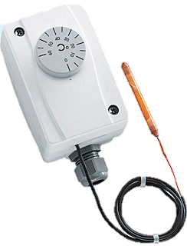
    Les détecteurs de seuils :
Les thermostats :
Le principe repose sur la déformation (dilatation) de matériaux (solides, fluides) soumis à une variation de température.
Cette déformation va être exploitée pour actionner un ou plusieurs contacts.
Sur ce genre de capteur, on aura naturellement un effet d’hystérésis:
Les contacts changeront d’état en dessous d’un seuil bas (SB), puis reviendront à la position normale quand la température sera au-dessus niveau haut (NH) .
Température
SH
-S1
-S1
-S2
-S2
11
13
11
13
θ
θ
SB
14
14
12
12
Temps
Cliquez ici pour faire évoluer la température

Slide 20
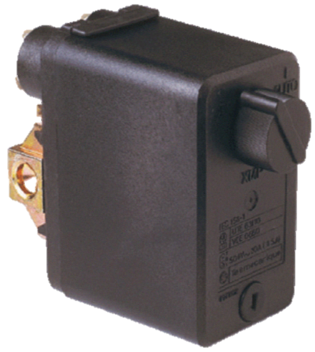
    Les détecteurs de seuils :
Les pressostats, détecteur de pression, vacuostats (dépression).
Le système de base repose sur la déformation d’une membrane soumise à une pression ou dépression.
Cette déformation agit sur un contact pour générer l’information à partir d’un certain seuil.
D’autres technologies existent notamment avec l’utilisation d’effets tels que l’effet hall ou piézo-électrique…
Sur ce genre de capteur, on aura très souvent un effet d’hystérésis:
Les contacts changeront d’état en dessous d’un seuil bas (SB), puis reviendront à la position normale quand la pression sera au-dessus niveau haut (NH) .
Ces seuils seront quelquefois réglables.
Pression
SH
-S1
-S1
-S2
-S2
11
13
11
13
P
P
P
P
SB
14
14
12
12
Temps
Cliquez ici pour faire évoluer la pression

Slide 21
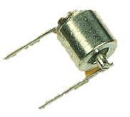
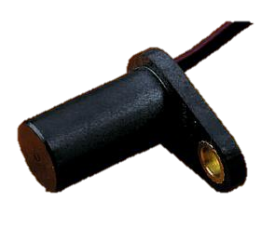
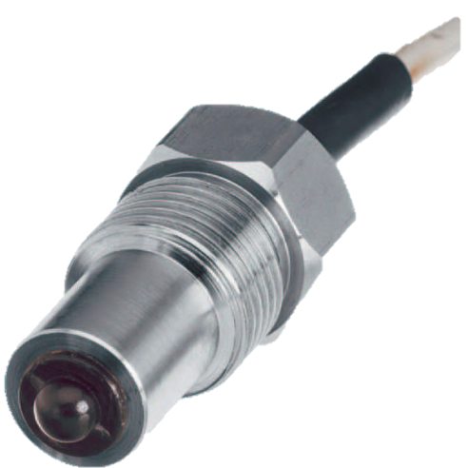
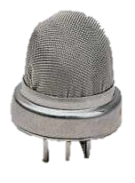
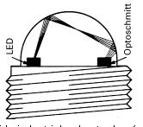
      D’autres détecteurs
Les détecteurs de proximité à effet hall
Détecteurs de chocs à mercure
Détecteur de niveau à bulbe
Réflexion d'un faisceau lumineux dans un bulbe modifié quand un liquide couvre le bulbe du détecteur.
Détecteur gaz
(pour un type de gaz)
Les détecteurs de chocs, vibrations
détecteurs d’humidité.
Détecteur de niveau. (Flotteur..)
…..

Slide 22
Objet à détecter
Choisir un détecteur :
Objet solide?
Pour choisir un détecteur, on peut s’appuyer sur cet organigramme
non
oui
Contact possible?
Objet liquide?
non
Objet métal ?
non
oui
oui
Masse
≥ 500g ?
non
Objet gazeux ?
oui
non
Objet magnét.?
Distance ≤ 5mm?
non
oui
non
non
oui
oui
oui
passage
≤ 1.5 m/s?
Distance ≥ 15 mm
Distance ≤48mm?
non
non
oui
non
oui
oui
Fréquence < 1 Hz?
Espace important?
non
oui
non
oui
Interrupteur de position
Détecteur de proximité inductif
Détecteur photoélectrique
Détecteur de proximité capacitif
Pressostat, Vacuostat

Slide 23
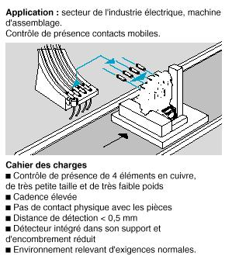
Exercices :
Détecteur inductif

Slide 24
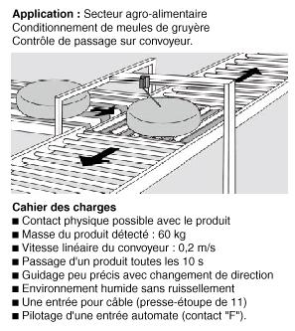
Exercices :
Interrupteur de position

Slide 25
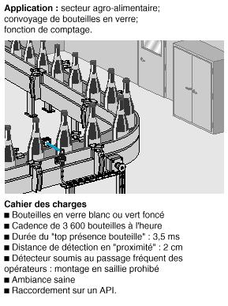
Exercices :
Détecteur photoélectrique

Slide 26
FIN

